Slide 1
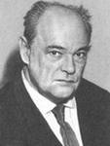
Чарушин Евгений Иванович (1901-1965)
Искусство Евгения Чарушина, доброе, человечное, радует уже не одно поколение маленьких читателей и учит их любить волшебный мир зверей и птиц.

Slide 2
Много талантливых рассказов о родной природе, о жизни животных создал известный писатель и художник, посвятив себя всецело детской литературе

Slide 3
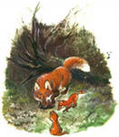
В своих рассказах он умеет раскрывать читателям характеры и даже чувства животных. Его звери и птицы не говорят, не делают ничего такого, что им не свойственно в жизни. Вместо этого Чарушин заставляет их выразительно действовать.

Slide 4
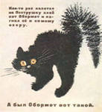
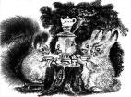
Е.И. Чарушин подробно и конкретно изучил животных, что, создавая свои рисунки, мог не думать о точности передачи формы или пропорции, так что это подразумевалось уже само собой.

Slide 5
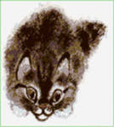
Описывая лишь внешний вид и повадки своих героев, Евгений Иванович умеет точно определить их настроение и характер.

Slide 6
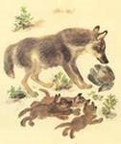
У него свои приемы передачи формы, цвета и фактуры. Он стремится лаконичными средствами выразить характер каждого зверя, передать радость общения с живым.

Slide 7
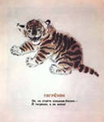
Больше всего он любит изображать молодых животных-детенышей, трогательных в своей беспомощности и интересных, потому что уже угадывается взрослый зверь

Slide 8
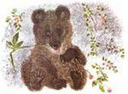
Любовь и теплота, с которыми он изображал животных, принесли ему поистине мировое признание

Slide 9
Таких пушистых, милых и немого смешных зверят умел рисовать только Чарушин, поэтому их и называют «чарушинскими».

Slide 10
Труд талантливого художника и писателя высоко оценен, - в 1945 году Чарушину Е.И. было присвоено звание заслуженного деятеля искусств. Его книги изданы во многих странах мира, они учат детей любить и понимать природу.Пусть же искусство Е. И. Чарушина и вам подарит радость!
Презентацию подготовила Кутилова Н. И.

